Slide 1

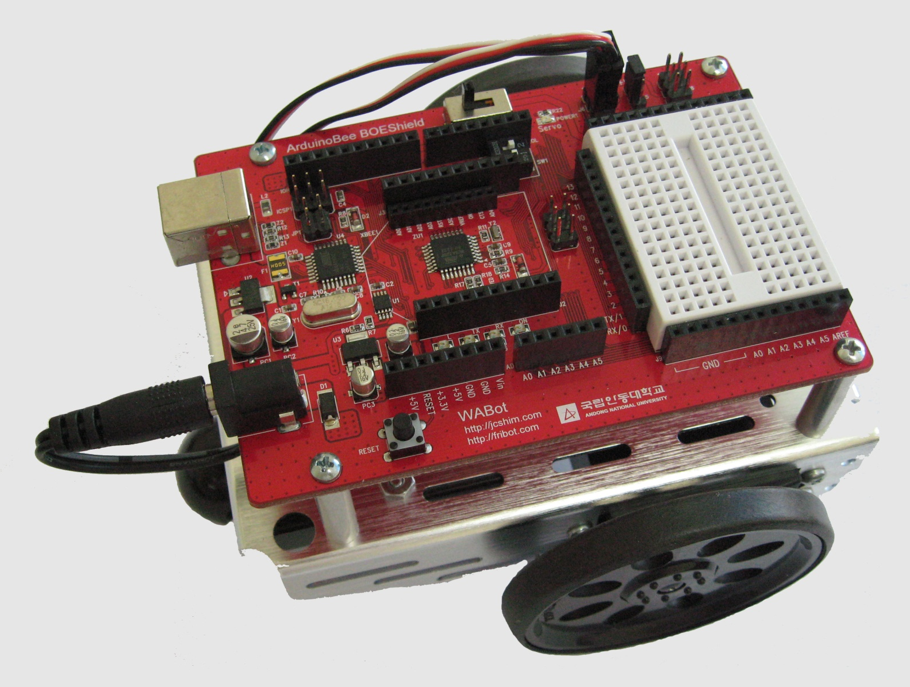
빛으로 로봇 조종 (1)
컴퓨터소프트웨어공학과
IoT프로그래밍

Slide 2
무엇을 배울까요?
포토트랜지스터가 무엇일까?
빛을 수신(감지)해보기
감지되는 빛의 세기를 전압의 크기로 바꾸어 출력해보기
밝은 곳과 어두운 곳에서 각각 빛의 변화를 감지해보기
ABOT이 랜턴 빛을 따라가도록 해보기

Slide 3
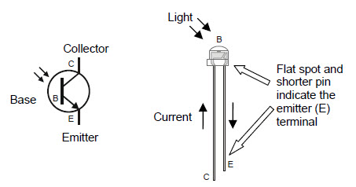
포토트랜지스터 사용법
포토트랜지스터: 빛의 세기➔전류의 세기➔전압의 크기

Slide 4
빛 감지기 설치
부품 리스트
(1) 포토트랜지스터(phototransistor)
(2) 점프선(jumper wires)
(1) 저항, 2kΩ (빨강-흑색-빨강)
백열등 또는 형광등 또는 플래쉬
광선 상태에 따라, 2kΩ저항을 교체
(1) 저항, 220Ω (빨강-빨강-갈색)
(1) 저항, 470Ω (노랑-보라-갈색)
(1) 저항, 1kΩ (갈색-흑색-빨강)
(1) 저항, 4.7kΩ (노랑-보라-빨강)
(1) 저항, 10kΩ (갈색-흑색-주황)

Slide 5
빛 감지기 설치
5V
긴다리
짧은다리
2KΩ(빨검빨)

Slide 6
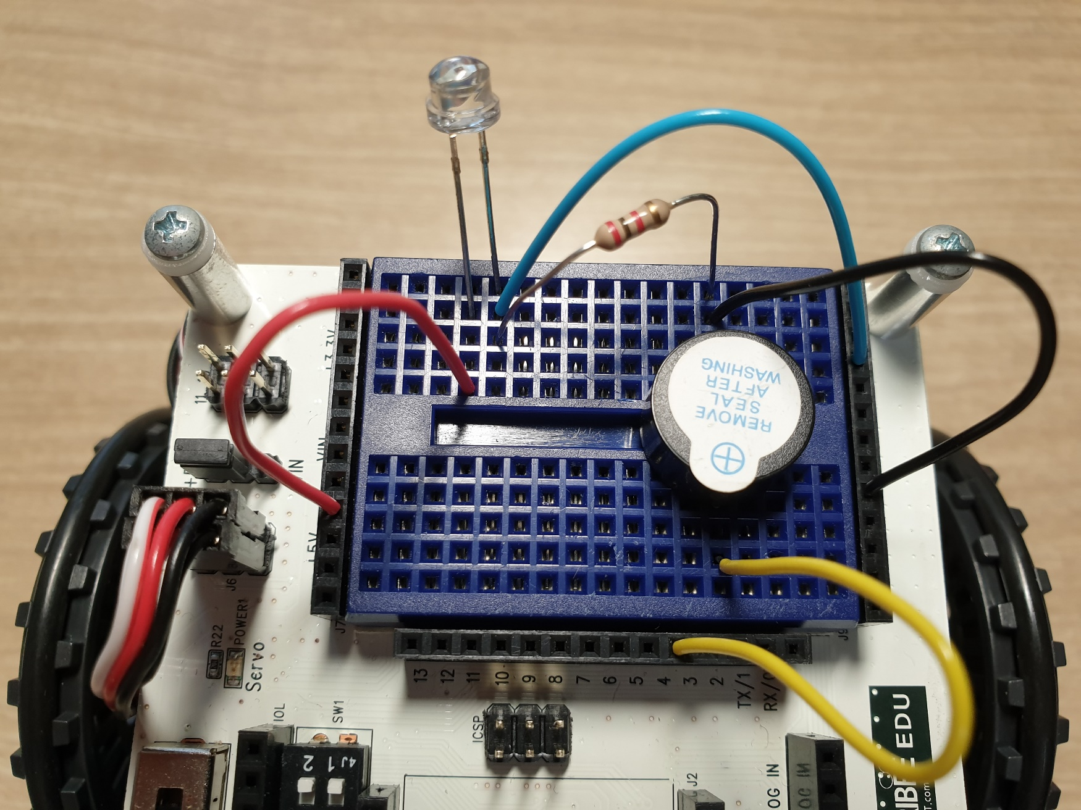
빛 감지기 설치

Slide 7
빛 감지기 설치
1. 아두이노로부터 배터리 팩과 프로그램 케이블을 분리
BOE 쉴드의 스위치를 0으로
2. 더듬이 회로를 제거, 회로의 피에조 스피커는 남겨둠
3. 2 kΩ저항(빨검빨)을 사용하여 회로를 구성
4. 포토트랜지스터의 에미터(짧은다리) 단자가 저항으로 연결
컬렉터(긴다리)가 5V에 연결되었는지 점검
5. 포토트랜지스터의 단자들은 서로 닿지 않았는지 점검

Slide 8
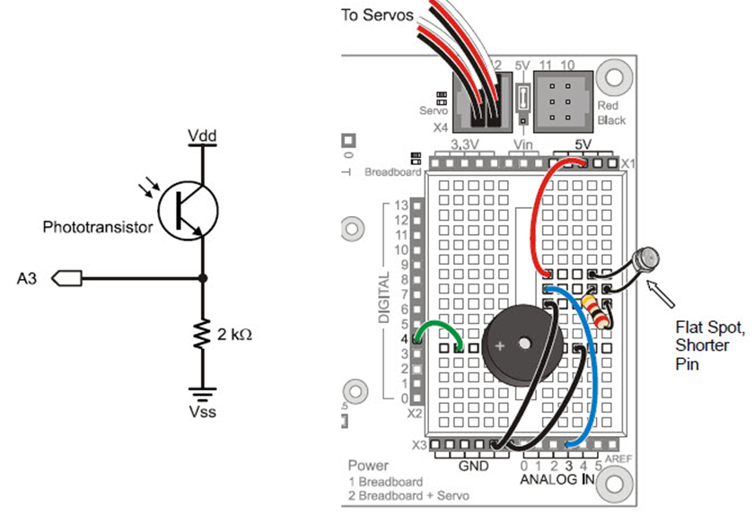
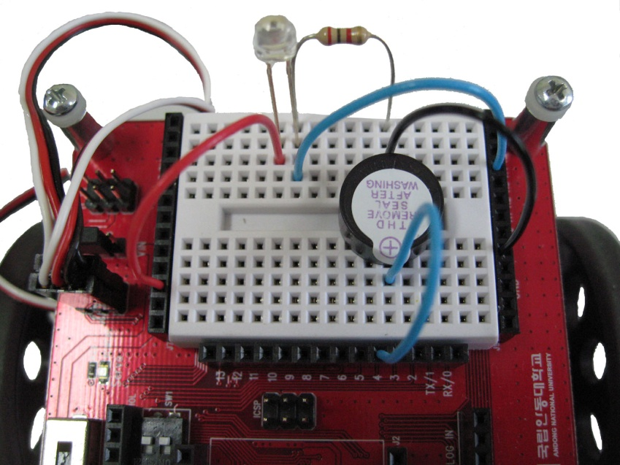
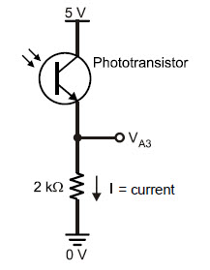
아날로그 입력으로 빛 감지
Phototransistor
5V
A3
Piezo Speaker
5V
GND
2KΩ
P4
옴의 법칙: V=IR , V_{A3}= I x 2kΩ
전류 I는 포토트랜지스터를 통과하는 전류
포토트랜지스터는 빛이 많으면 저항이 낮아지고(전류가 많이 흐르고), 빛이 적으면 저항이 높아지는(전류가 적게 흐르는) 성질이 있음.

Slide 9
아날로그 입력으로 빛 감지
A3
Piezo Speaker
5V
GND
P4

Slide 10
analogRead( )함수
analogRead() : 아날로그 입력 값을 0~1023까지의 디지털 값으로 변환 함수
analogRead()
5V
1023
0V
0

Slide 11
포토Tr. 수신 광을 전압으로
void setup() // Built-in initialization block
{
Serial.begin(9600); // Set data rate to 9600 bps
}
void loop() // Main loop auto-repeats
{
Serial.print("A3 = "); // Display "A3 = "
Serial.print(volts(A3)); // Display measured A3 volts
Serial.println(" volts"); // Display " volts" & newline
delay(1000); // Delay for 1 second
}
float volts(int adPin) //Measures volts at adPin, Returns floating point voltage
{
return float(analogRead(adPin)) * 5.0 / 1023.0;
}
포토트랜지스터로 수신되는 광의 세기를 전압의 크기로 하이퍼터미널 화면에 표시할 수 있다.
자료출처: Parallax.com

Slide 12
빛 감지 실습과제
저항값을 1KΩ, 470Ω, 220Ω, 10KΩ으로 바꾸어 시도

Slide 13
밝은 빛에서 주행 멈추기
#include <Servo.h> // Include servo library
Servo servoLeft; // Declare left and right servos
Servo servoRight;
void setup() // Built-in initialization block
{ tone(4, 3000, 1000); // Play tone for 1 second
delay(1000); // Delay to finish tone
servoLeft.attach(13); // Attach left signal to pin 13
servoRight.attach(12); // Attach right signal to pin 12
servoLeft.writeMicroseconds(1700); // Full speed forward
servoRight.writeMicroseconds(1300); }
void loop() // Main loop auto-repeats
{ if(volts(A3) > 3.5) // If A3 voltage greater than 3.5
{ servoLeft.detach(); // Stop servo signals
servoRight.detach(); }
}
float volts(int adPin) // Measures volts at adPin, Returns floating point voltage
{ return float(analogRead(adPin)) * 5.0 / 1023.0; }

Slide 14
밝은 빛에서 주행 멈추기 실습과제 1
시리얼모니터로 전압값이 출력되도록 수정

Slide 15
밝은 빛에서 주행 멈추기 실습과제 2
1. 어둔 광선과 밝은 광선에서의 전압을 측정
2. 스케치에서, if(volts(A3) >3.5) 문장중 3.5 대신 중간값으로 대체
3. 수정본을 아두이노로 업로드
4. ABOT을 조명에서 떨어진 곳에 위치
5. ABOT이 전진하도록 전원 스위치를 2의 위치로
6. 불빛 아래 얼마나 가까이에서 멈추는지?
7. ABOT이 밝은 불빛 바로 아래에서 멈추도록
if(volts(A3) >…)문장에서 문턱(threshold)값을 조정
(과제2. 동영상과 스케치 제출)

